Slide 1
ФИШИНГ
Дисциплина: Информационная безопасность.
Выполнил: Жиронкин Павел 1032181584 НПИбд-01-18

Slide 2

Что такое фишинг?
Фишинг (от англ. Fishing – рыбная ловля) – рассылка мошеннических сообщений с целью кражи конфиденциальной информации.

Slide 3
Как это работает
Жертва открывает мошенническое письмо.
Пугающий и призывающий к срочным действиям текст.
Если жертва «клюет» и переходит по ссылке – открывается фишинговый сайт. Это копия на законный интернет-ресурс.
Жертва вводит свои персональные данные и попадает в руки злоумышленников.

Slide 4

Почему фишинг очень эффективен
Объектом атаки фишинга является человеческий мозг. Фишинговые мошенники не пользуются техническими уязвимостями. Они используют социальную инженерию.
Социальная инженерия - психологическое манипулирование людьми с целью совершения определенных действий или разглашения конфиденциальной информации.

Slide 5

Типы фишинговых атак
1) Адресный фишинг – атака направлена на одного человека.
2) Клоновый фишинг – атака, при которой злоумышленники копируют законное сообщение и сайт.
3) Телефонный фишинг – атака через телефонный звонок.

Slide 6
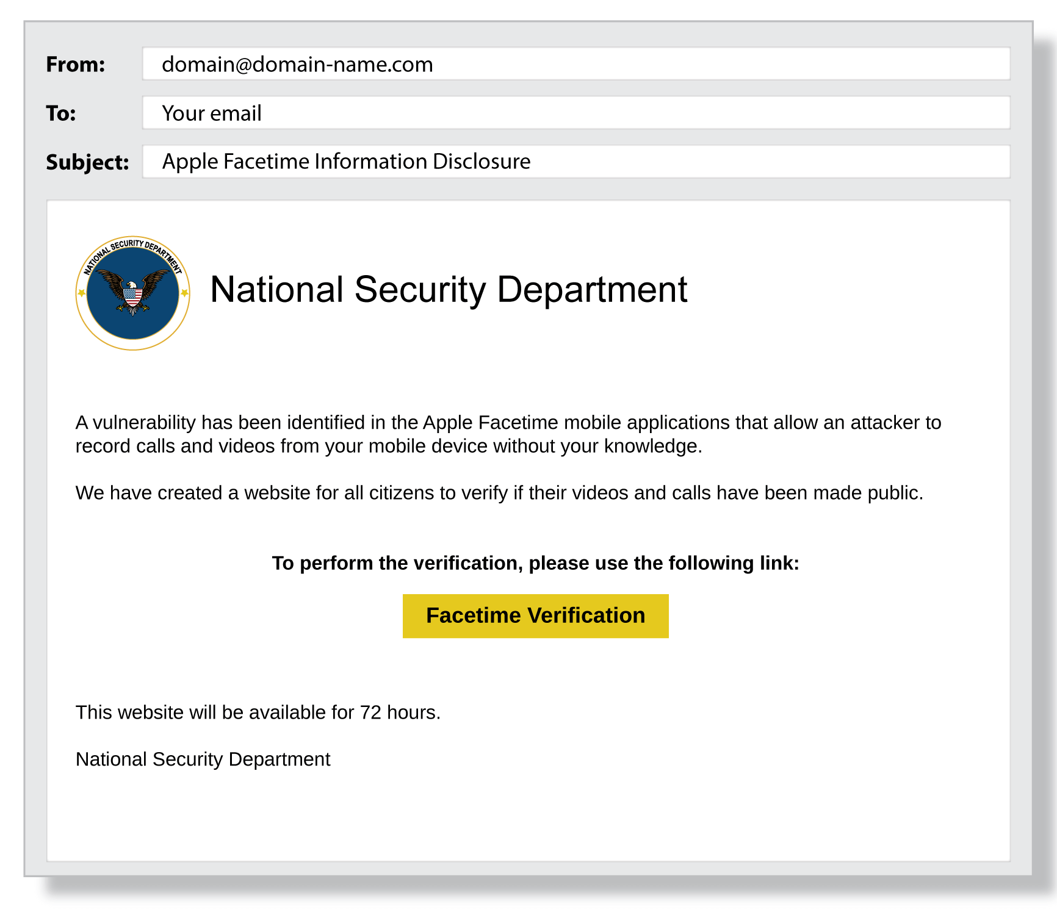
Как распознать фишинг?
Несколько признаков фишинга:
Слишком выгодное предложение
Вы знаете, но не общаетесь с отправителем письма
Текст сообщения внушает страх
Сообщение содержит необычные вложения
Сообщение содержит странные ссылки
Пример фишингового письма сообщающего об угрозе и требующего перейти по ссылке.

Slide 7
Как защититься от фишинга?
Не открывать письма от неизвестных отправителей
Нажимать на ссылке, только при полной уверенности в ней
Вбивать ссылки самостоятельно в ручную
Проверять цифровые сертификаты сайтов
Убедиться в безопасности соединения

Slide 8
Заключение
Оставайтесь бдительными!

